Slide 1
ISMERKEDÉS A BIBLIÁVAL 2.
Kedves Szülők!
Kérjük, hogy segítsenek a gyermeküknek a hittanóra tananyagának az elsajátításában!
A digitális hittanórán szükség lesz az alábbiakra:
8 darab gyufásdoboz belseje
színes papír (bevonáshoz pl. barna, de jó más szín is)
A/4-es fehér lap (rögzítéshez és könyvekhez)
ragasztó
olló
színes filctollak
zenehallgatáshoz hangszóró vagy fejhallgató,
valaki, aki felolvassa a szövegeket.
Kérem, hogy indítsák el a diavetítést!
Az animációkat csak így tudják látni!
DIGITÁLIS
HITTANÓRA
Javaslat: A PPT fájlok megjelenítéséhez használják a WPS Office ingyenes verzióját (Letölthető innen: WPS Office letöltések ). Az alkalmazás elérhető Windows-os és Android-os platformokra is!

Slide 2
Áldás, békesség!
Kezdd a digitális hittanórát
az óra eleji imádsággal!

Slide 3
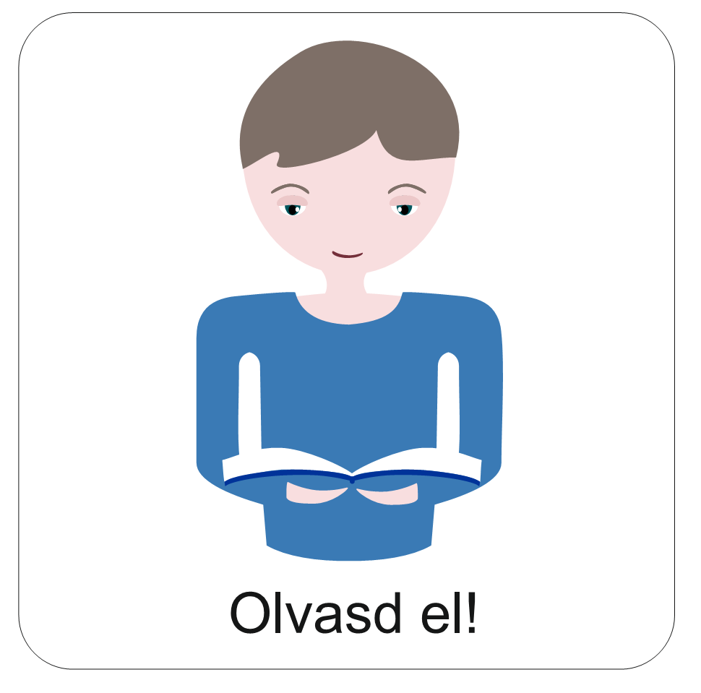
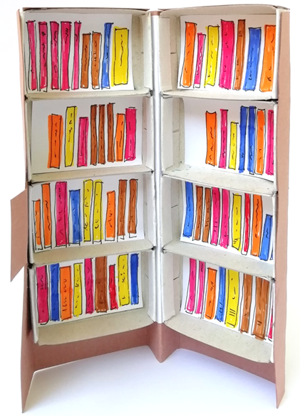
Ószövetség
Újszövetség
A BIBLIA
egy egész
könyvesszekrény
Alkossunk egy bibliai
könyvesszekrényt!

Slide 4
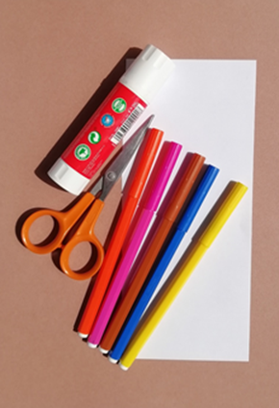
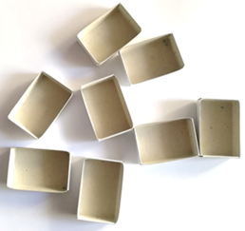
Szükséges hozzávalók:
8 darab gyufásdoboz belseje
színes papír (bevonáshoz)
fehér lap (rögzítéshez és könyvekhez)
ragasztó
olló
filcek

Slide 5
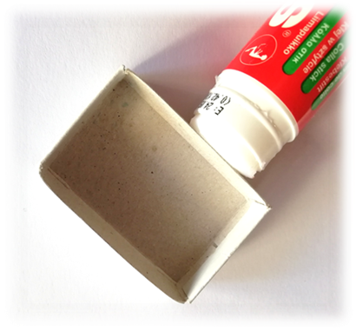
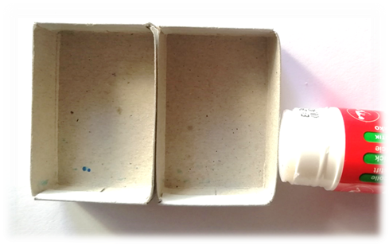
1.
Elkészítés menete:
2.
Kend be ragasztóval az első dobozbelső hosszabb oldalát!
Így ragassz össze két dobozbelsőt!

Slide 6
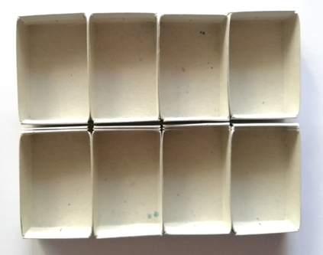
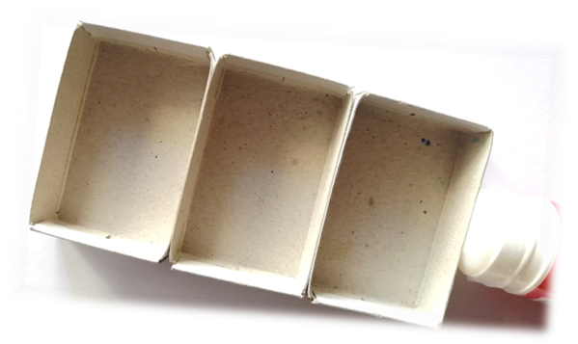
3.
4.
Készíts négy összeragasztott dobozbelsőt! Ismételd meg! Így lesz két polcod.
A két polcot ne ragaszd még egymáshoz!
Három dobozbelső összeragasztva!

Slide 7
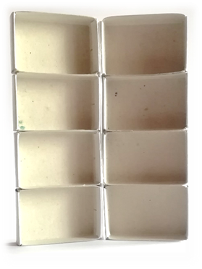
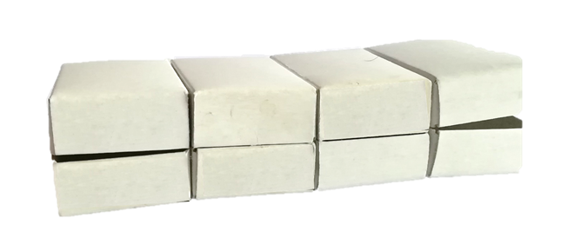
5.
6.
Tedd egymásra a polcokat! Mintha szembe néznének egymással. Ragassz egy fehér papírcsíkot az egymásra helyezett összeragasztott dobozokra! Kattints!
Nyisd ki a szekrényt!

Slide 8
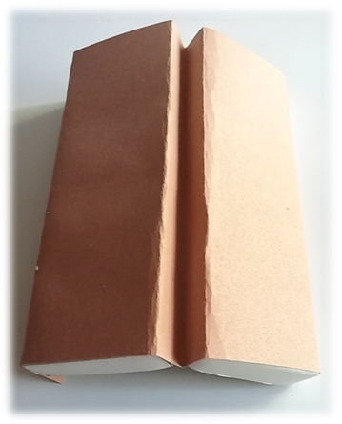
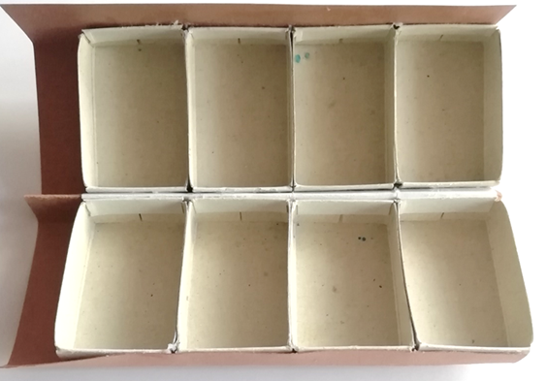
7.
8.
Lógjon ki itt az egyik felén egy kicsit a színes lap. Ez lesz az ajtó a szekrényen.
Ragassz színes lapot a szekrény hátoldalára!
Lógjon ki itt egy kicsit a lap. Ez lesz a szekrény lába.
Nyisd ki a szekrényt!

Slide 9
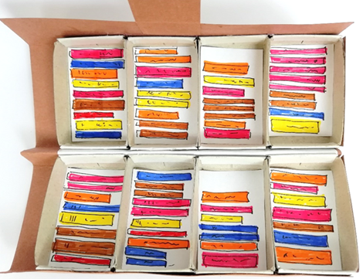
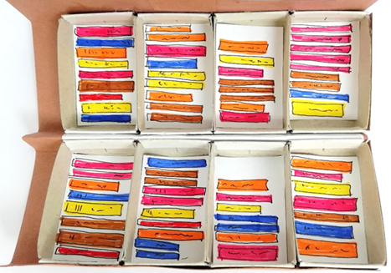
11.
12.
Ragassz a kilógó részre egy kis darab színes lapot! Ez lesz a zár az ajtón.
Így néz ki készen:
Rajzolj könyveket a polcokra!
Rajzolhatod kis fehér lapokra is, ha az könnyebb. Ebben az esetben ragaszd a rajzolt lapokat a polcokra!

Slide 10
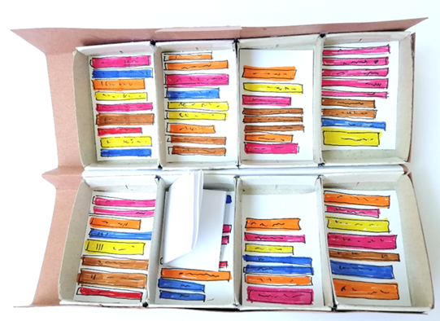
13.
14.
Így néz ki
összecsukva a bibliai könyvesszekrény:
Ötlet: Kérj meg valakit, hogy írja ide: BIBLIA!
BIBLIA
Használhatod dobozként aranymondások, kis rajzok gyűjtésére. Látod a szekrényben az összehajtogatott lapot?

Slide 11
Mit tanulhatsz az alkotásodból?
Ószövetség
Újszövetség
1. Egy könyves-szekrény van.
1. A Biblia egy egész könyv.
2. A szekrénynek két fele van.
2. A Bibliának két része van.
3. A Bibliában 4 különböző műfajú könyv található.
(Erről majd később tanulunk.)
3. A szekrényben 4 polc van.
4. A szekrényben sok könyv van.
4. A Bibliában sok különböző könyv van.

Slide 12
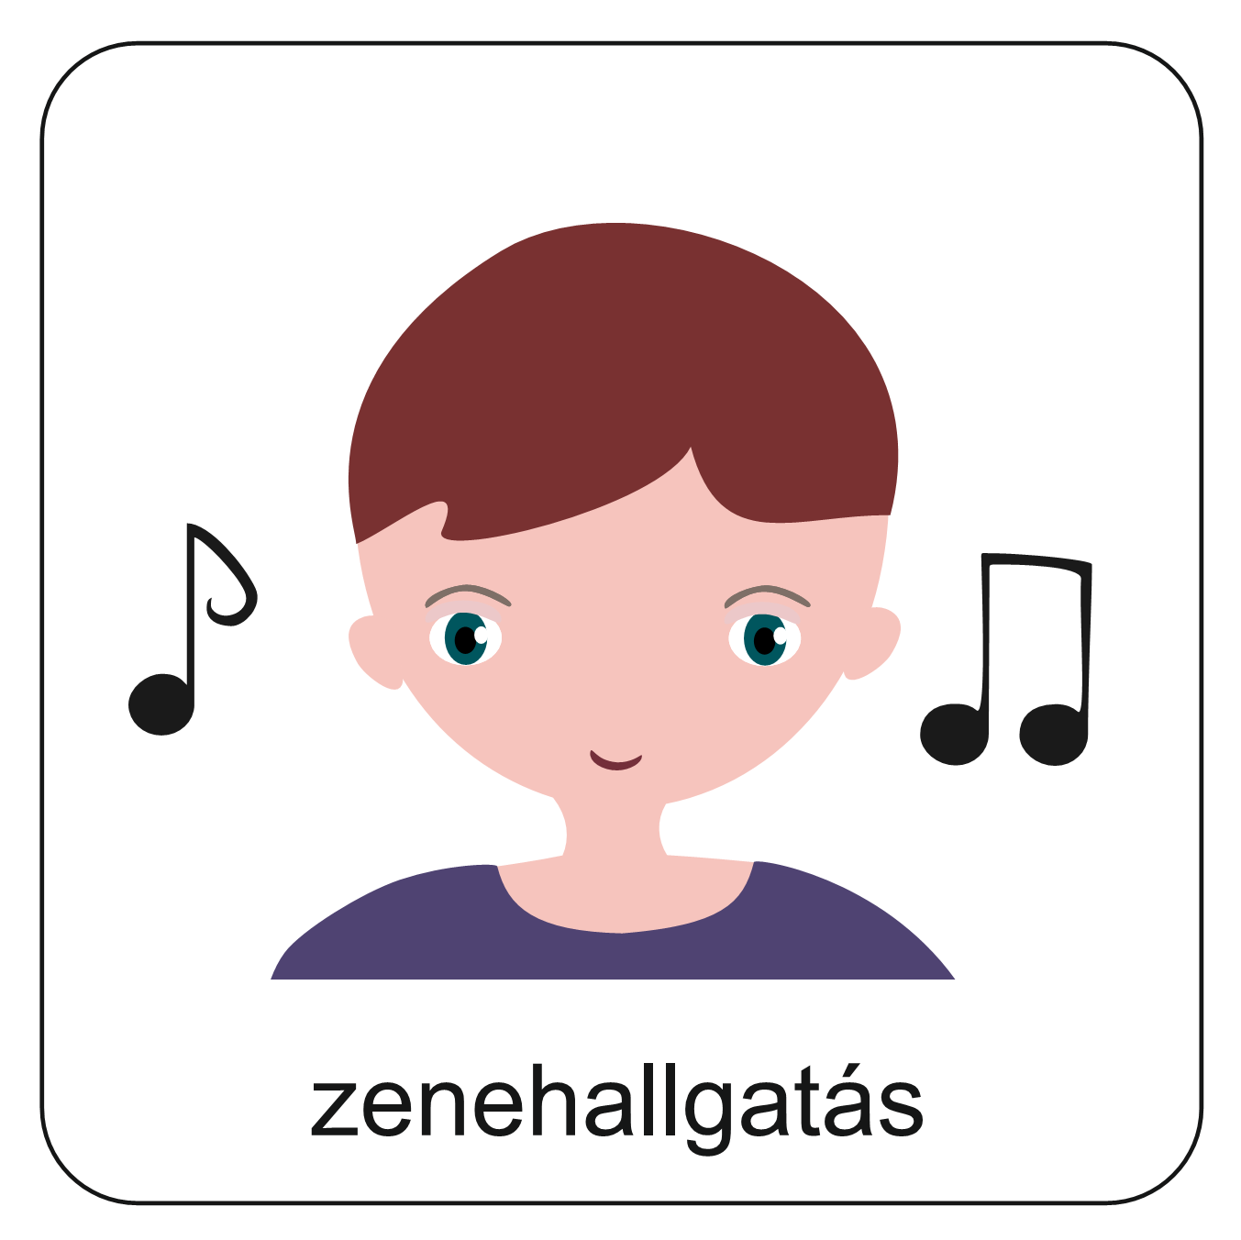
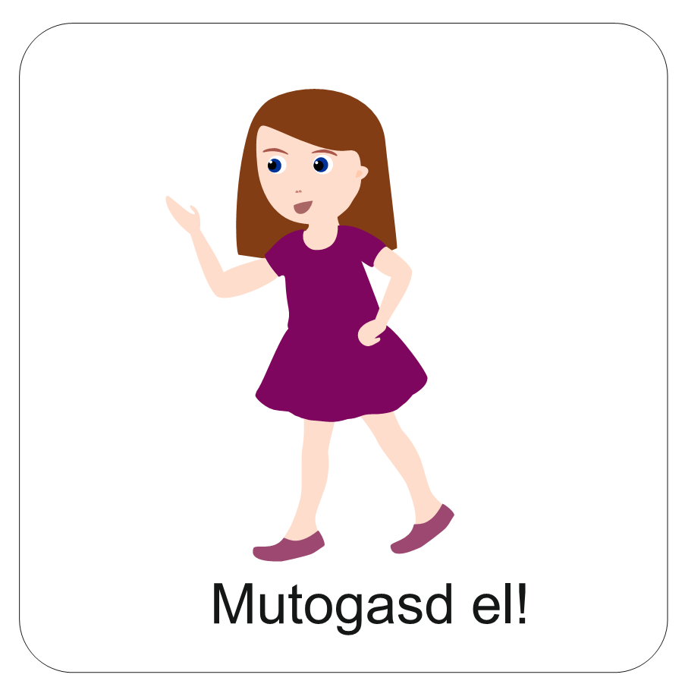
Énekeljünk a Bibliáról!
Kattints ide, és nézd meg a videót!
Próbáld megjegyezni az éneket és a mozdulatokat!
Az ének szövege:
Olvasd egyre szent Bibliád,
szent Bibliád, szent Bibliád!
Minden nap mondj buzgó imát!
Nőni így fogsz hát!
Nőni így fogsz hát!
Nőni így fogsz hát!
Olvasd egyre szent Bibliád,
nőni így fogsz hát!
Nézd meg másodjára is a videót, és te is mutogass éneklés közben! Kattints ide!
Az ének arról szól,
hogy a hited akkor tud nőni,
ha olvasod a Bibliát és imádkozol.
Ha most még nem tudsz olvasni, akkor még csak imádkozz!
Ha megtanultál olvasni, már egyedül is olvashatsz bibliai történeteket.

Slide 13
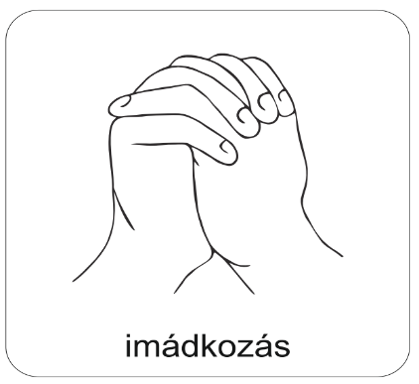
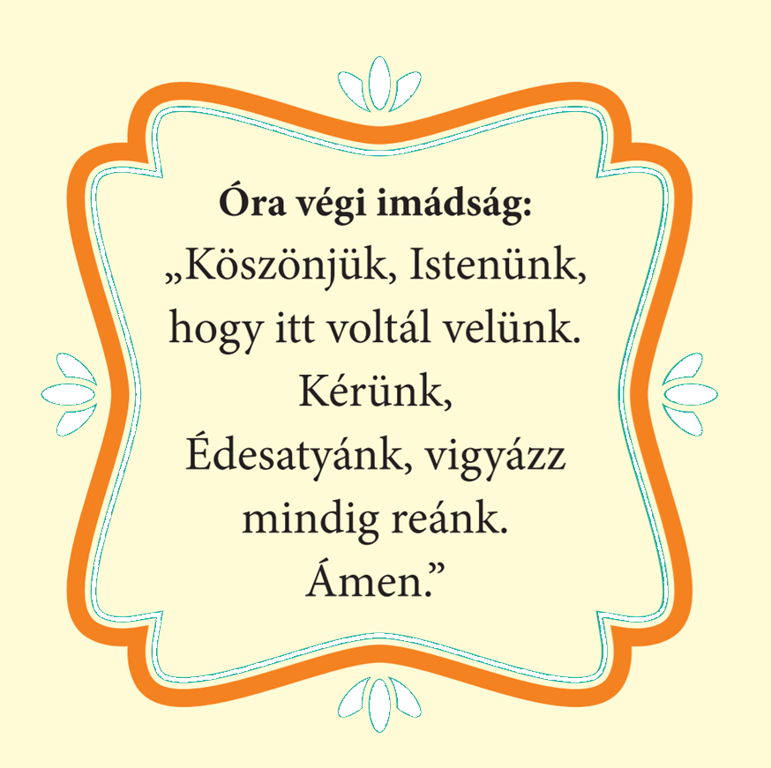
A digitális hittanóra végén így imádkozz!
Kedves Hittanos!
Várunk a következő hittanórára is!

Slide 14
Áldás, békesség!
„Jóságod és szereteted kísér életem minden napján.” (Zsoltárok 23,4)
Kedves Szülők!
Köszönjük a segítségüket!
Isten áldását kívánjuk ezzel az Igével!

